Slide 1
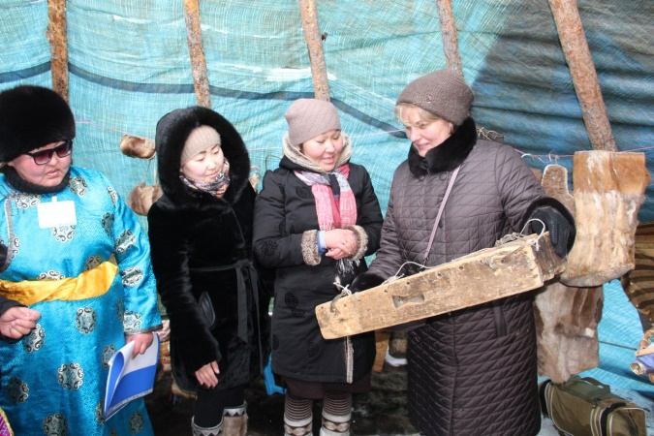
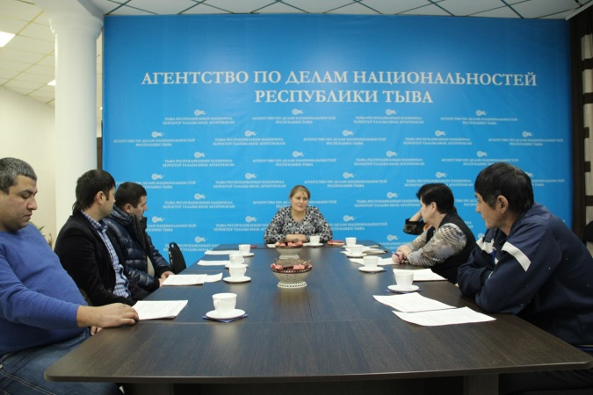
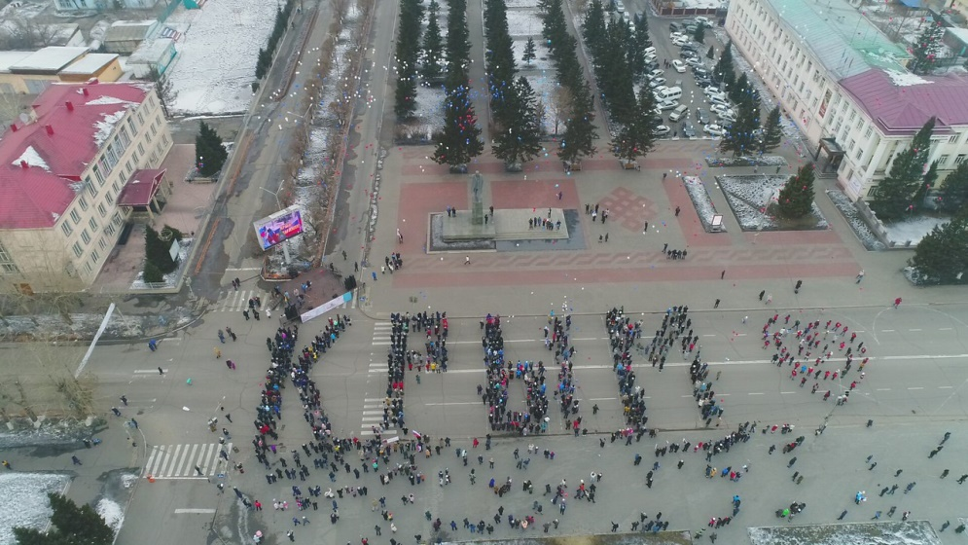
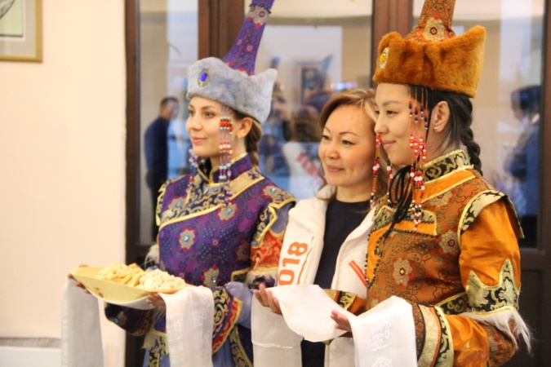
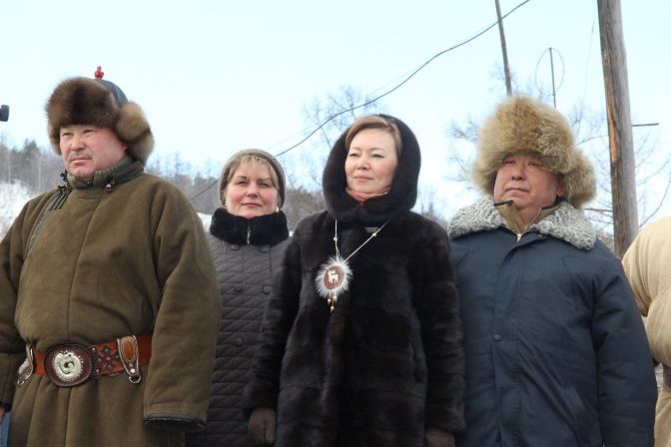
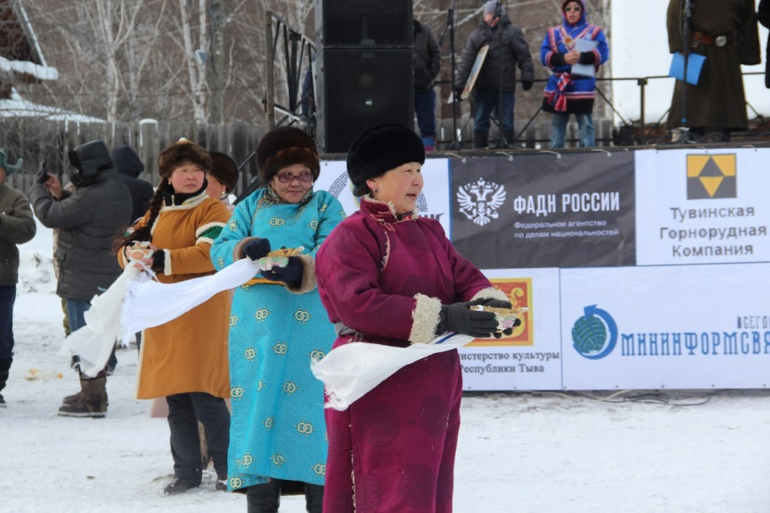
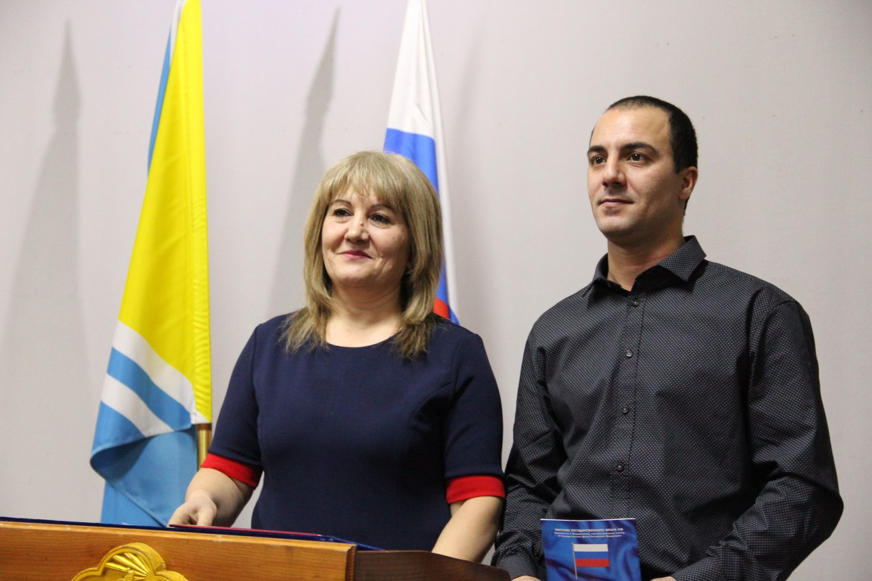
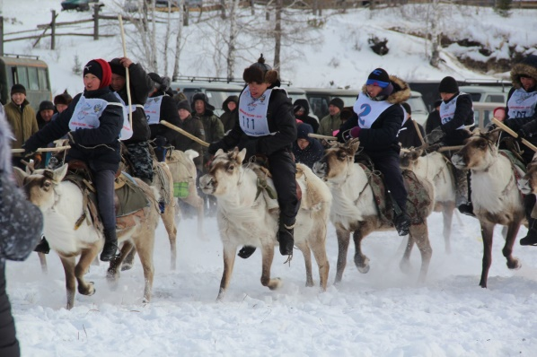
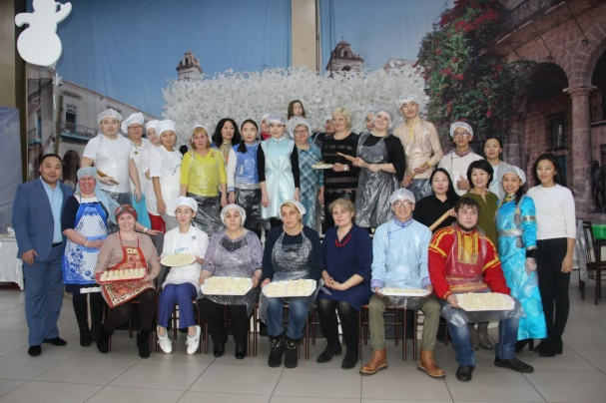
КОЛЛЕГИЯ АДН РТ за I квартал 2018 года

Slide 2
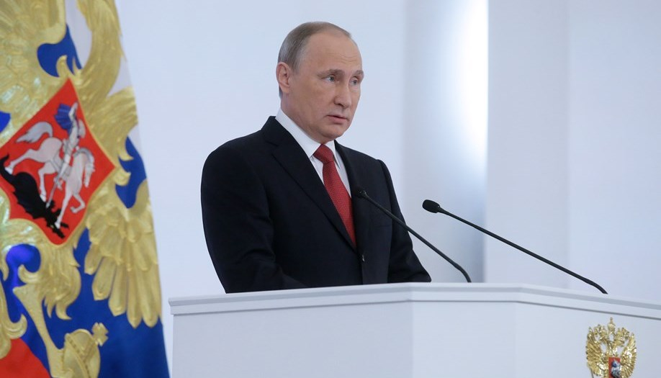
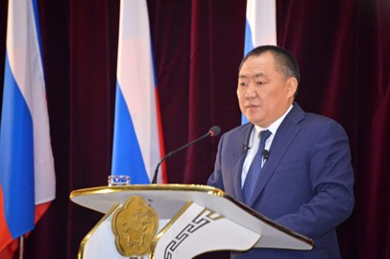
Устойчивость и стабильность критически важны "для нашей огромной многонациональной страны, со сложным федеративным устройством, с многообразием культур, с памятью об исторических разломах и труднейших испытаниях, которые выпали на долю России".
В.В. Путин
Конституция страны дает всем народам России возможность сохранить свою национальную идентичность, родной язык, самобытную культуру, традиции и обычаи своих предков!
Ш.В. Кара-оол

Slide 3
Государственная программа Республики Тыва «Реализация государственной национальной политики Российской Федерации в Республике Тыва»
Государственная программа предполагает переход от ситуативной поддержки отдельных мероприятий к программно-целевому финансированию проектов и комплексов мероприятий в сфере государственной национальной политики.
Государственная программа содержит комплекс планируемых мероприятий, взаимоувязанных по задачам, срокам осуществления, исполнителям и ресурсам, и инструментам государственной политики, обеспечивающих в рамках реализации ключевых государственных функций достижение приоритетов и целей государственной национальной политики, социально-экономического развития и обеспечения национальной безопасности Российской Федерации.
В соответствии с решаемыми задачами в структуре Государственной программы выделяется 6 направлений.
В состав направлений включены 6 основных мероприятий.
Достижение непосредственных и конечных результатов реализации Государственной программы фиксируется 8 индикаторами.

Slide 4
Участники Государственной программы Республики Тыва «Реализация государственной национальной политики Российской Федерации в Республике Тыва»

Slide 5
Государственная программа Республики Тыва «Реализация государственной национальной политики Российской Федерации в Республике Тыва»
Общий объем финансирования до 2020 года – 48338 тыс рублей
«Устойчивое развитие КМНСС и ДВ РФ на территории Республики Тыва» - 5,4 млн рублей
«Развитие российского казачества» - 1 млн рублей
«Укрепление гражданского единства и этнокультурное развитие народов, проживающих на территории Республики Тыва» - 11,4 млн рублей
«Совершенствование государственного управления в сфере государственной национальной политики» - 5,2 млн рублей
«Реализация комплексной информационной кампании, направленной на укрепление единства российской нации» - 10,5 млн рублей
«Профилактика этнического радикализма и экстремизма» - 3,08 млн рублей

Slide 6
Финансирование
Государственной программы Республики Тыва «Реализация государственной национальной политики Российской Федерации в Республике Тыва»
Предусмотрено Федеральный– 9,8 млн рублей
Предусмотрено Федеральный– 10,2 млн рублей
Предусмотрено Федеральный 2,9 млн рублей
Предусмотрено Региональный– 13,4 млн рублей
Предусмотрено Региональный–1,8 млн рублей
Предусмотрено Региональный– 1,1 млн рублей
Всего 23,5 млрд рублей
Всего 12,3 млн рублей
Всего 4 млн рублей
2017
2018
2019
2017
2018
2019

Slide 7
Общий объем финансирования АДН РТ на 2017 год
4 миллиона
рублей – общий объем бюджетных ассигнований в 2017 году

Slide 8
Знаковые события
Глава Республики Тыва инициировал проект
«Утварь для оленеводческой семьи»

Slide 9
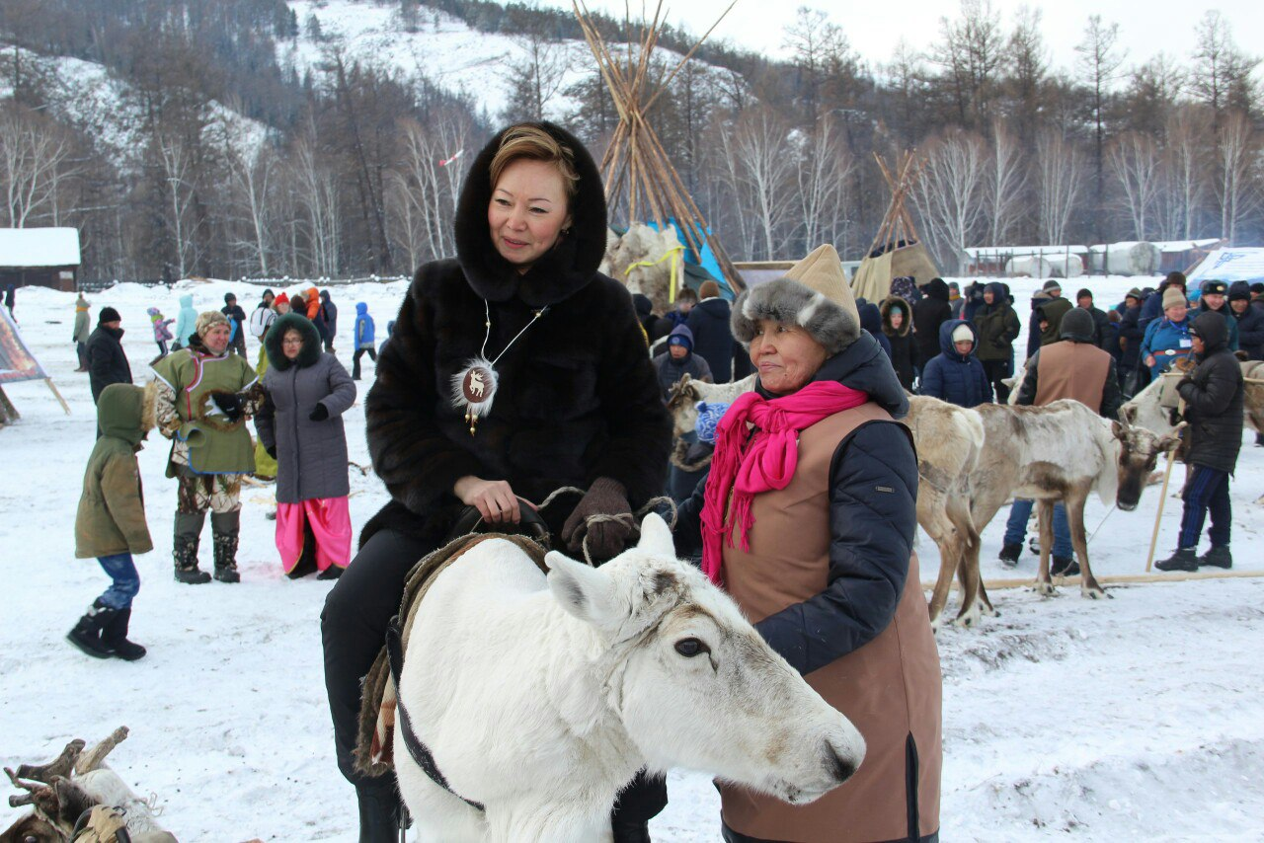
"Мы поддерживаем такую инициативу тувинского правительства. Она своевременная, поскольку в определенном смысле оленеводы Тоджи - одна из уязвимых частей населения, которая в силу малочисленности, оторванности от цивилизации нуждается в господдержке. К этой работе важно привлекать и общественников. Только вместе можно сохранить уникальную культуру этой группы населения"
Нина Вейсалова – заместитель председателя Ассоциации коренных малочисленных народов Севера, Сибири и Дальнего Востока Российской Федерации

Slide 10
Знаковые события
«День оленевода» (Тоора-Хем, более 3 тыс. участников)

Slide 11
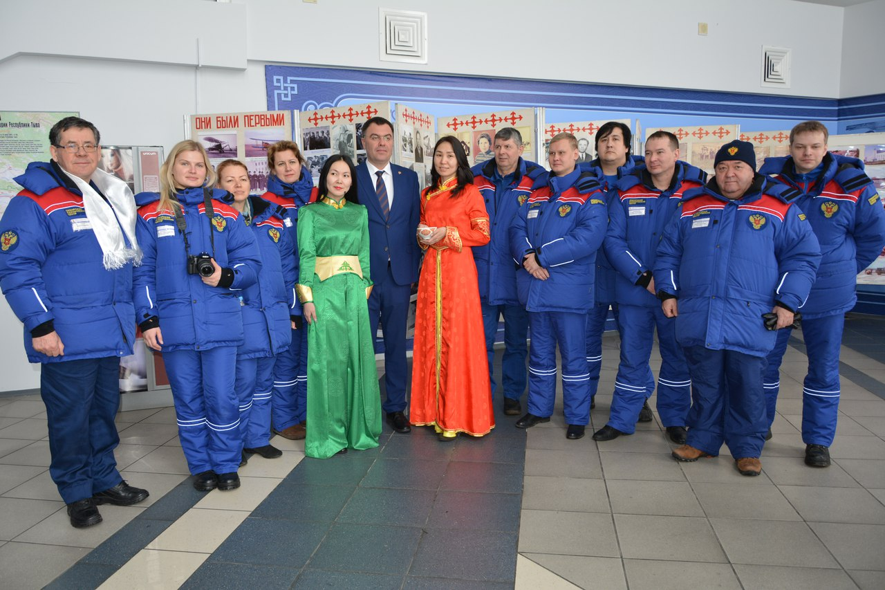
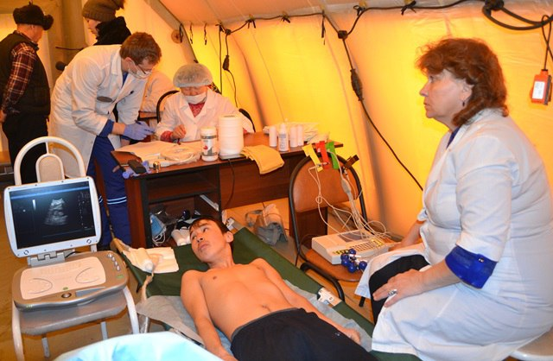
Знаковые события
«Маршрут здоровья» (Тоора-Хем, более 1 тыс. обследовано)

Slide 12
Знаковые события
«информационно-обучающий правовой семинар для представителей коренных малочисленных народов, проживающих в Сибирском федеральном округе.» (Кызыл, 83 участника)

Slide 13
Знаковые события
Благотворительный флешмоб «Лепи добро» (Республика Тыва, около 500 участника)

Slide 14
Знаковые события
Торжественная церемония принесения Присяги гражданина Российской Федерации (Кызыл, принесена Присяга 4 иностранными гражданами)

Slide 15
Знаковые события
Митинг-концерт “Крымская весна”. (Кызыл, Охват 2500 участников.)

Slide 16
Знаковые события
Участие казачат в конкурсе «Лучший казачий кадетский класс СФО» (Омск, 10участников.)

Slide 17
Предоставление средств
2015
2018
Субсидии на реализацию муниципальных проектов Республики Тыва
30 тыс. рублей
613 тыс. рублей
Межбюджетные трансферты на поддержку социально-экономического развития коренных малочисленных народов Севера, Сибири и Дальнего Востока Российской Федерации Республики Тыва
4,800 тыс. рублей
1,776 тыс. рублей
Гранты НКО
300 тыс. рублей
12,026 тыс. рублей

Slide 18
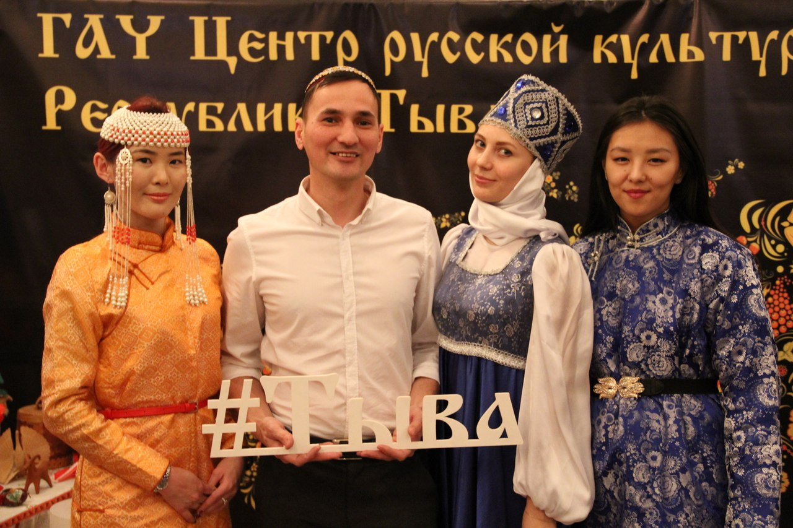
Социологический мониторинг
2015 год
2018 год
56%
84,4%
жителей Тувы положительно оценивающих состояние межнациональных отношений
жителей Тувы положительно оценивающих состояние межнациональных отношений
36,5 %
жителей вступали в конфликт на национальной почве*
жителей вступали в конфликт на национальной почве*
Только 4,2%
39,7%
Только 2,2%
жителей Тувы ощущают негативное отношение к себе по национальному признаку**
жителей Тувы ощущают негативное отношение к себе по национальному признаку**

Slide 19
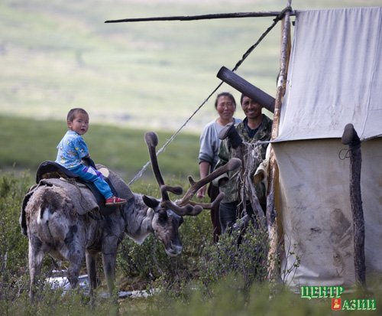
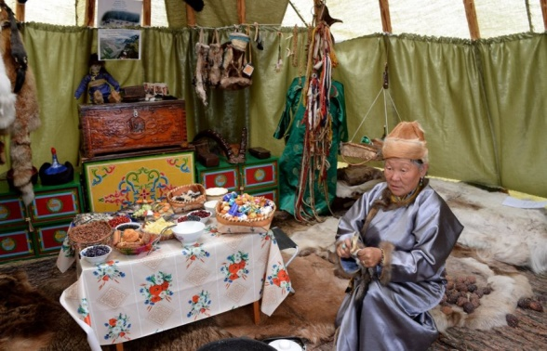
Государственная поддержка коренных малочисленных народов в 2018 году
Основные направления поддержки:
«Кыштаг для оленеводческой семьи»
Создание условий для увеличения занятости трудоспособной части тувинцев-тоджинцев
Развитие образования, здравоохранения, культуры
1456,3 тыс. рублей из федерального бюджета
76,6 тыс. рублей из регионального бюджет

Slide 20
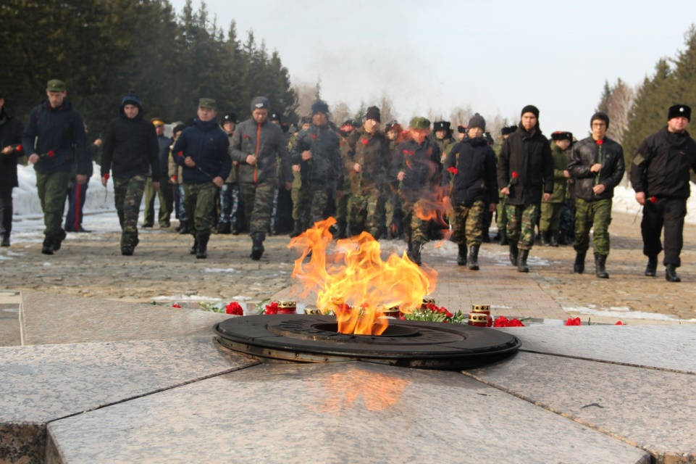
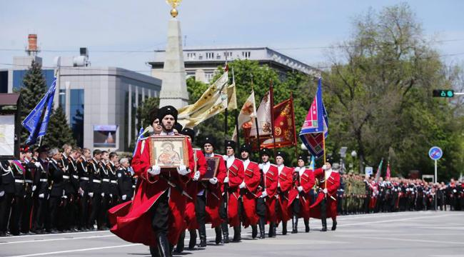
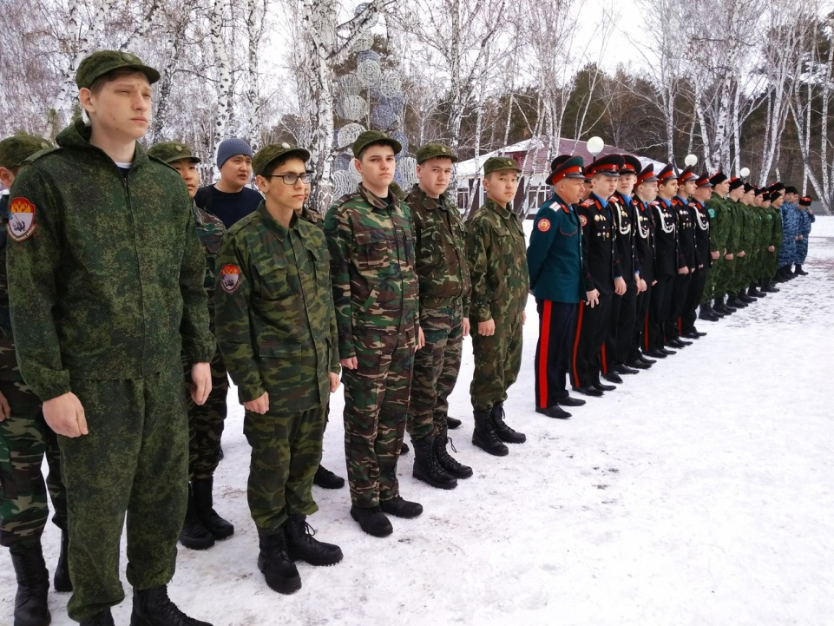
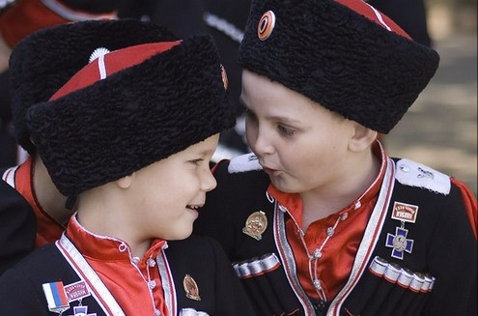
Государственная политика Республики Тыва в отношении российского казачества в I квартале 2018 года
Разработана и на стадии согласования проект закона «О развитии российского казачества на территории Республики Тыва»
Участие казачьего кадетского класса МБОУ СОШ № 8 в I смотр-конкурсе «Лучший казачий кадетский класс СФО»
Предоставление помещения под создание «Школы казачьев устоев»

Slide 21
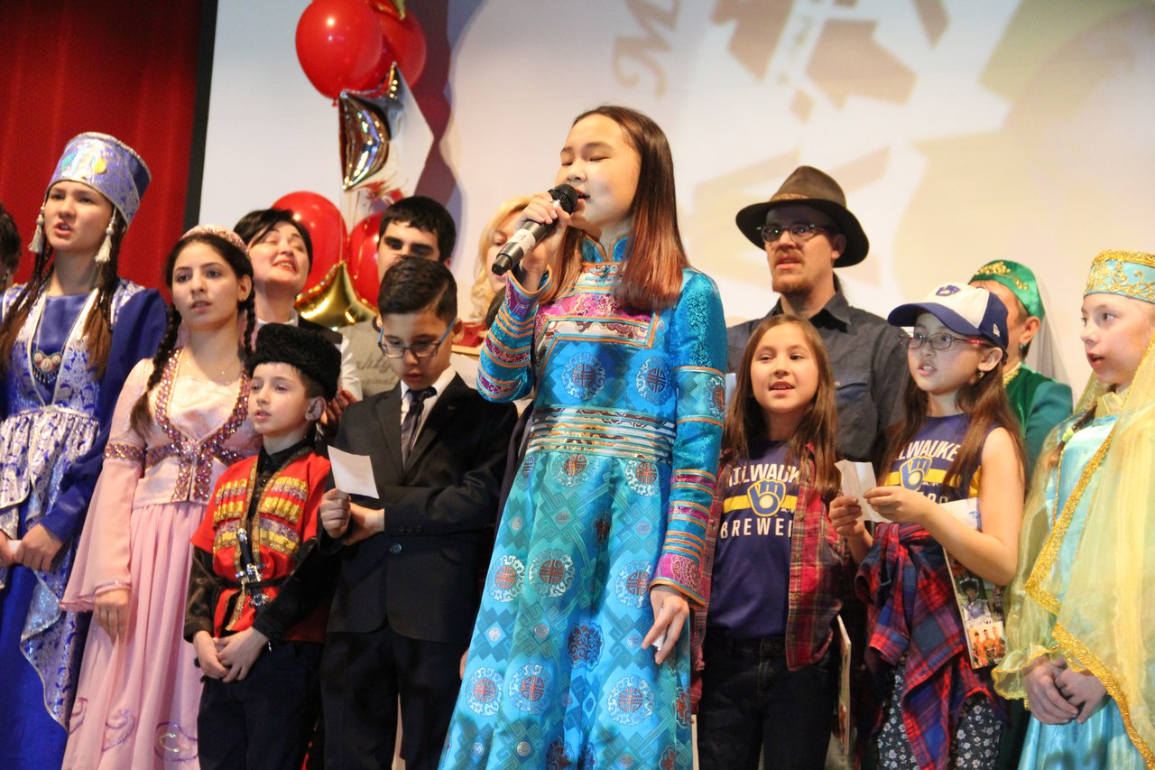
Государственная политика Республики Тыва в отношении развития языкового многообразия в I квартале 2018 года
Межрегиональный фестиваль
«Радуга родных языков».

Slide 22
Государственная политика Республики Тыва в отношении профилактики экстремизма в I квартале 2018 года
Проведен круглый стол с участием представителей и руководителей национально-культурных автономий, этнических диаспор и землячеств
Составлен совместный план работы на 2018 год, по профилактики религиозного экстремизма и незаконной продажи алкогольной продукции отдельными представителями диаспор.

Slide 23
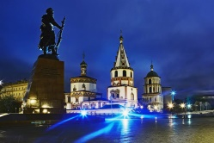
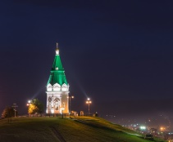
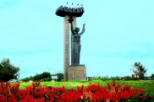
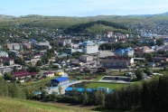
Основные направления межрегионального сотрудничества в 2018 году
ИРКУТСКАЯ ОБЛАСТЬ
КРАСНОЯРСКИЙ КРАЙ
АЛТАЙСКИЙ КРАЙ
ХАКАСИЯ
АЛТАЙ

Slide 24
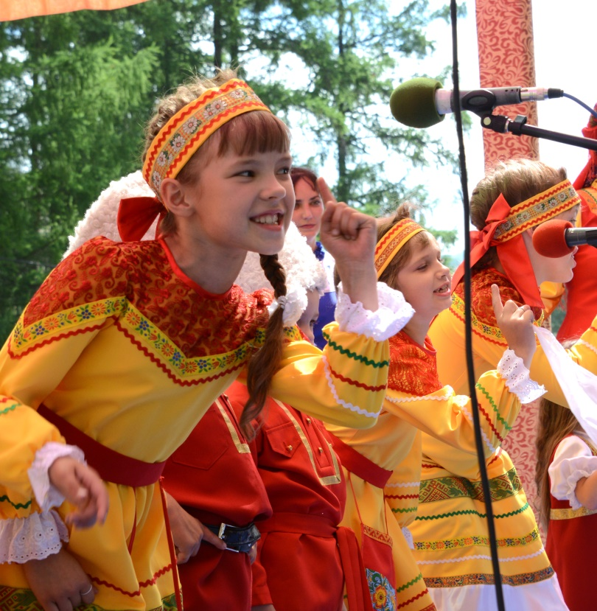
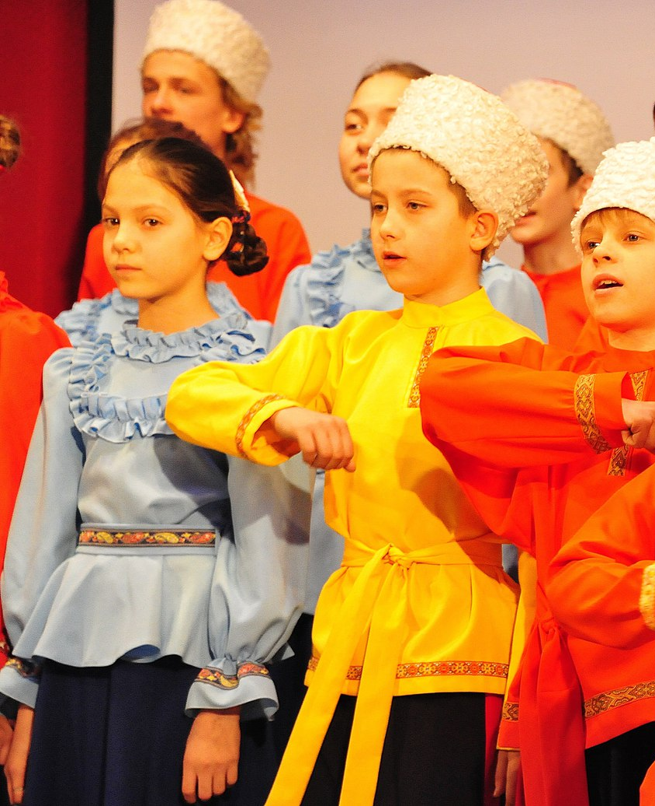
Основные направления межрегионального сотрудничества в 2018 году
3 МЕЖРЕГИОНАЛЬНЫЙ ФЕСТИВАЛЬ РУССКОЙ КУЛЬТУРЫ
МЕЖДУНАРОДНЫЙ ДЕНЬ КМНС
«ДАРЫ ТОДЖИ»
ФЕСТИВАЛЬ РОДНЫХ ЯЗЫКОВ
ПОСТОЯННАЯ ОКРУЖНАЯ КОМИСИЯ СФО СОВЕТА ПРИ ПРЕЗИДЕНТЕ РФ ПО ДЕЛАМ КАЗАЧЕСТВА

Slide 25
Информационная открытость
101 тыс.
81 тыс.
Группы в Вконтакте
Охват аудитории

Slide 26
Нормативное правовое регулирование
В I квартале 2018 году АДН РТ разработало 6 проектов нормативных правовых актов
Приказы
АДН РТ внутриведомственные
НПА Главы Республики Тыва
Постановления Правительства Республики Тыва
Распоряжения Правительства Республики Тыва
40
30
8
10
2
1
3
3
4
2
1
2
2017
I квартал
2018
2018
2017
I квартал
2018
2018
2017
I квартал
2018
2018
2017
I квартал
2018
2018

Slide 27
Основные направления работы на II полугодие 2018 года
Объявить и провести конкурс на получение грантовой поддержки для социально значимых проектов, направленных на укрепление гражданского единства и гармонизацию межнациональных отношений;
Подготовка заседания Совета при Главе Республики Тыва по межнациональным и межконфессиональным отношениям. Предложение по проведению Совета в апреле направлен в Правительство Республики Тыва.
Провести работу с муниципальными образованиями по представлению конкурсной заявки на участие во Всеросиийском конкурсе “Лучшая муниципальная практика”.
Осуществить инициативу по созданию Детской Ассамблеи народов Республики Тыва.
Завершить процедуру согласования законов Республики Тыва.

